Slide 1
Apprentissage automatique
Haytham Elghazel
Pôle Data Science, Equipe DM2L

Slide 2
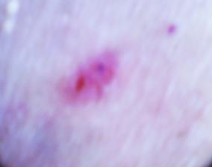
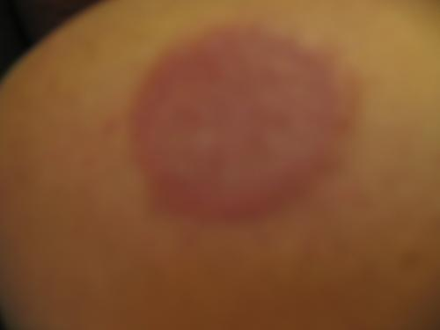
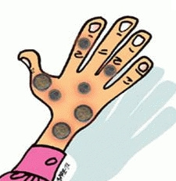
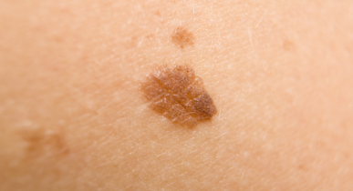
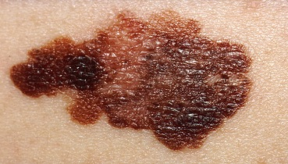
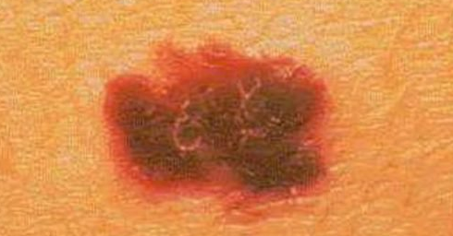
Contexte : Apprentissage Automatique
…
…
Est-ce qu’il s’agit d’un mélanome ?
Notes:
L’apprentissage automatique intervient dans le processus de prise de décision.
Par exemple, on voudrait savoir si oui ou non cette tâche correspond à un cancer.
En réalité sur des forums électroniques spécialisés, plusieurs personnes partagent des photos de leurs tâches de peau, en se demandant si oui ou non il s’agit d’un cancer.
Face aux milliers photos disponibles, un médecin expert du domaine, labélise un nombre fini de photos, c-a-d, il examine et affecte à ce sous ensemble de photos la classe + s’il s’agit d’un cancer ou la classe – sinon.

Slide 3


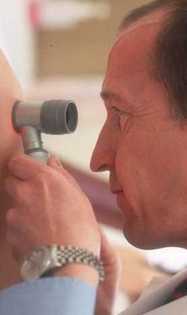



Contexte : Apprentissage Automatique
p Variables
Label
Label très couteux
à avoir !!!!!
☹
...
... ... …
?
n images
... ... … …
?
Apprentissage semi supervisé
Généralement, une méthode d’apprentissage supervisé est utilisée pour construire un classiffieur, à partir d’une base d’exemples étiquetés, pour prédire le label d’un nouvel individu.
combiner le peu de données labélisées avec celles non labélisées afin de construire un classiffieur qui sera plus précis que celui construit sur les données labélisées uniquement.
Utiliser les données non étiquetées uniquement
Perte d’informations
Pas assez d’individus étiquetés
Apprentissage Supervisé
Apprentissage Non Supervisé
Notes:
Généralement, une méthode d’apprentissage Supervisé est utilisé pour construire un classiffieur, à partir d’une base d’exemples labélisés, pour prédire le label d’un nouvel individus.
Mais à cause du cout élevé de la tâche de labélisation, on se trouve généralement avec très peu de photos labélisées.
Si on construit un classiffieur sur le peu de données labélisées, il fera du sur apprentissage car une condition nécessaire pour le succès des méthodes supervisé est la
présence d’un nombre suffisant d’exemples labélisées.
Par ailleurs, comme les photos non labélisées existent en grandes masses, l’idée de l’apprentissage semi supervisé est de combiner les photos labélisées avec celles non labélisées afin de construire un classifieur qui sera plus précis que celui construit sur les données labélisées uniquement.
Ainsi, en premier lieu un premier modèle sera construit à partir des données labélisées et sera raffiné par la suite grâce aux photos non labélisées.

Slide 4





Problématique : sélection de variables
p Variables
p’ < p
...
?
... ... …
... ... … … … …
n Individus
?
Quelles sont les caractéristiques d’images qui me permettent de prédire au mieux s’il s’agit du mélanome ou pas ?
Notes:
Le problème qu’on traite en Apprentissage Semi Supervisé c’est la sélection de variables dans de très grandes dimensions.

Slide 5
Problématique : sélection de variables
Défis des données de grandes dimensions
Fléau de la dimension (Curse of dimensionality) : large # features, small # instances
Bruit
Redondance
But de la sélection de variables
Identification des variables les plus informatives
Une meilleure compréhension du processus sous-jacent qui a généré les données
Améliorer les performances de l’algorithme d’apprentissage
Notes:
bases de données ont augmenté de nombreuses fois ces dernières années et le problème de l'apprentissage dans les données de haute dimension est confrontée à certains défis, notamment la malédiction de la dimensionnalité lorsque la taille de l'ensemble d'apprentissage est beaucoup plus petit que le nombre de fonctionnalités. Également dans la série de données volumineux il ya potentiellement un grand nombre de fonctionnalités inutiles et redondants.

